Slide 1

Møte 11 – Glede og det viktige i livet

Slide 2
Korleis har du det akkurat no?
•
•

Slide 3


Sidan sist
Kva tankar eller kjensler hadde du etter det siste møtet?
Har du prøvd noko av det vi gjekk gjennom?

Slide 4

Glede

Slide 5
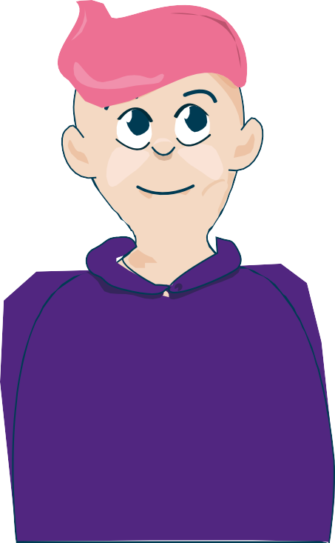







Kva er glede?

Slide 6

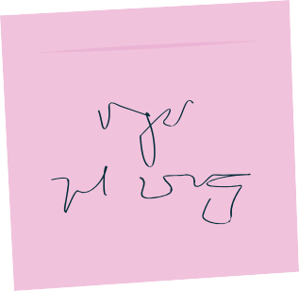
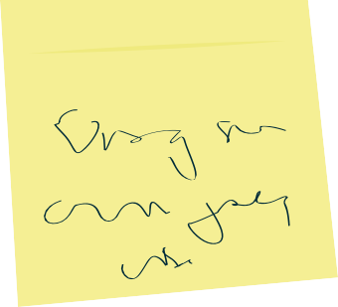







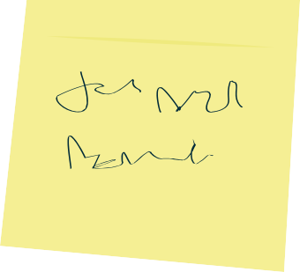












Kva gjør deg glad?

Slide 7
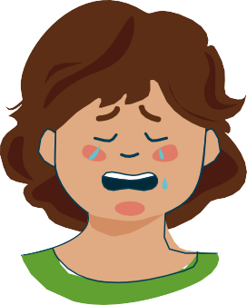
Følelsar
– kjem og går, og smitter over til andre
Teikn eller uttrykk i kroppen
Kjennest i kroppen min
Kjennest i kroppen hjå andre

Slide 8
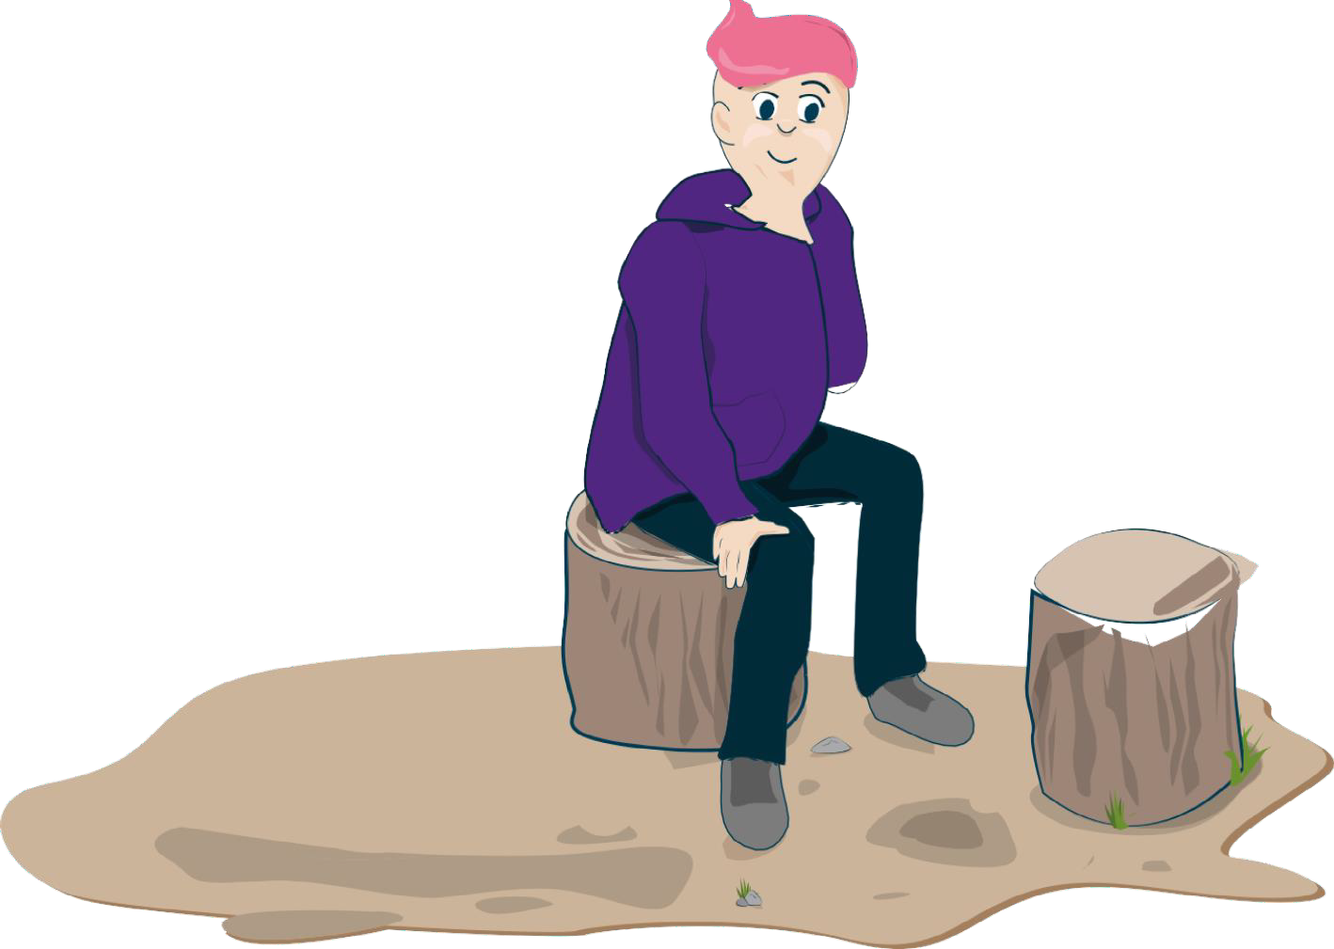
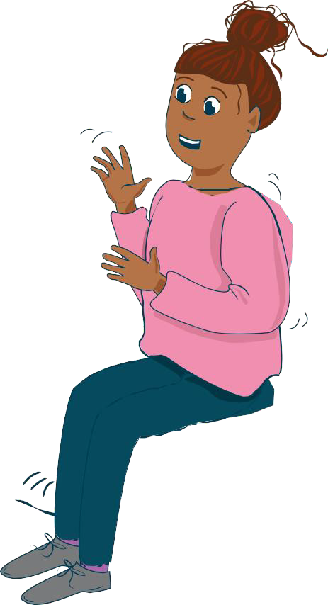
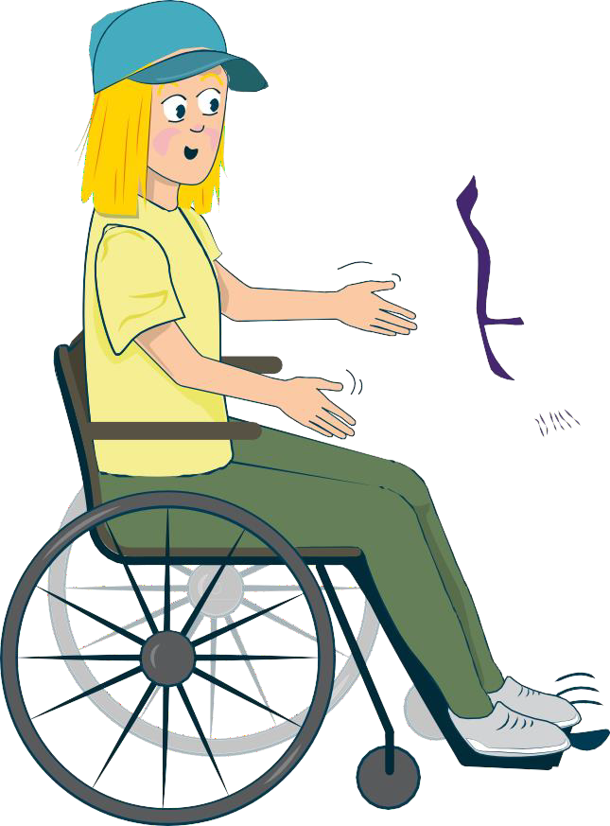






Dagens kjensle
– tenk etter og utforsk saman

Slide 9

Korleis kan du gjere nokon andre glade?

Slide 10

Positive følelsar og meining
Positive følelsar
Meining i livet

Slide 11
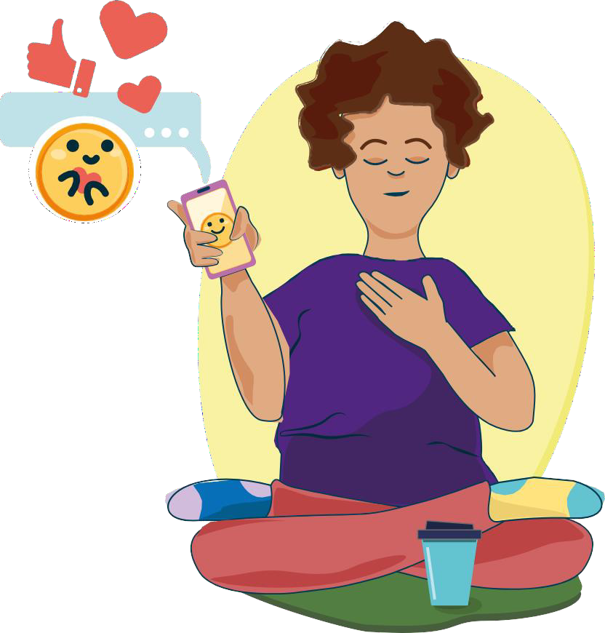
Positive følelsar og meining
Kjærleik
Takknemlegheit
Respekt
Undring
Vi blir rolegare og tryggare av ting som gir oss ei kjensle av samanheng og meining på lang sikt, enn av ting som gir meir mellom-bels nyting og glede.

Slide 12
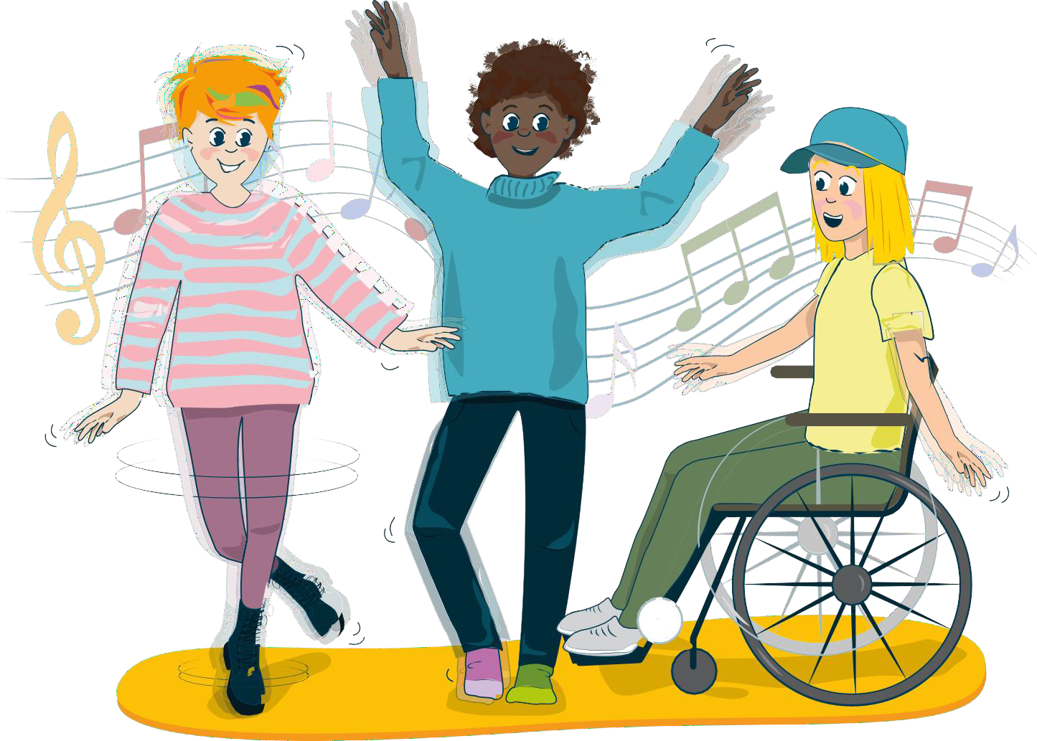
Fysisk aktivitet

Slide 13






















Pause

Slide 14
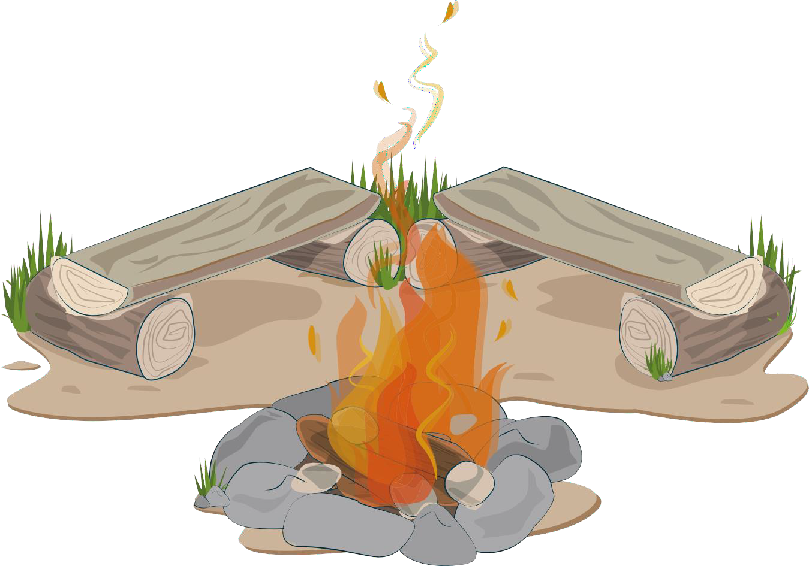
Samling

Slide 15


Det viktige i livet
Tilhøyrsle
Døden
Tryggleik
Det viktige i livet
Sterke følelsar
Identitet

Slide 16





Kva er viktig i livet?

Slide 17

Dagens meiningstema
– symbolkort

Slide 18
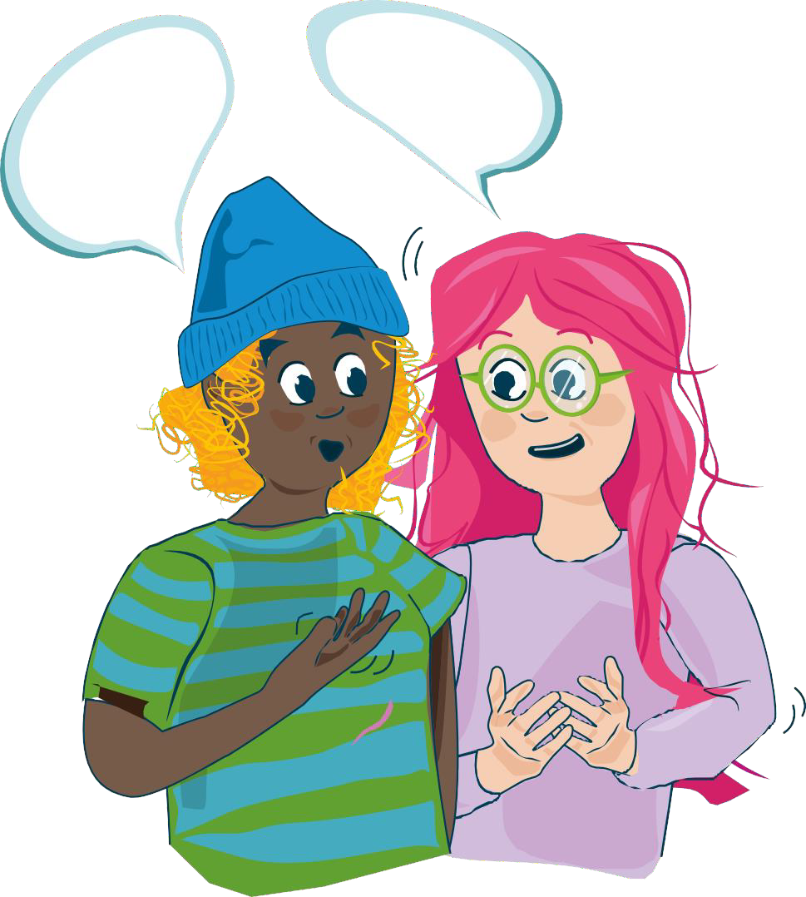
Dagens meningstema
– dele og speile

Slide 19
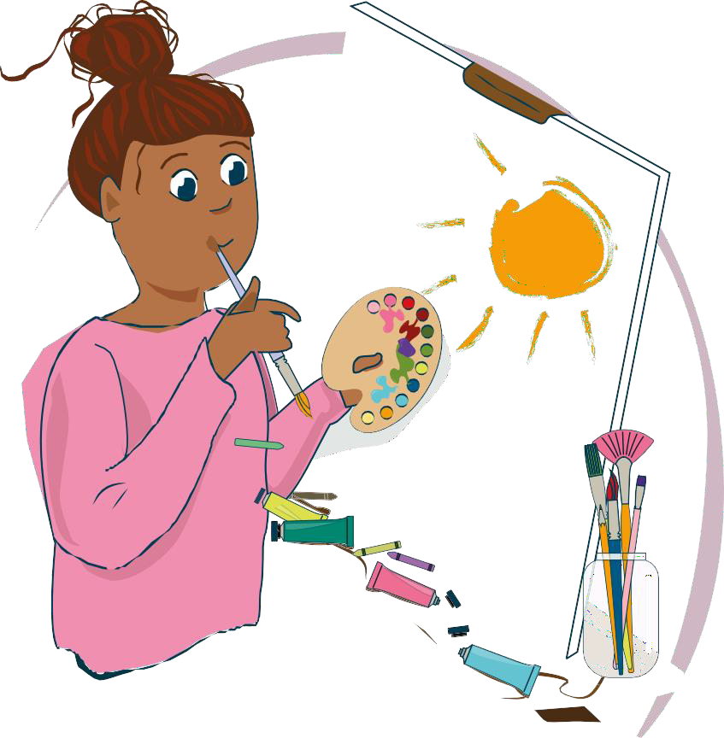

Dagens meningstema
– skape

Slide 20
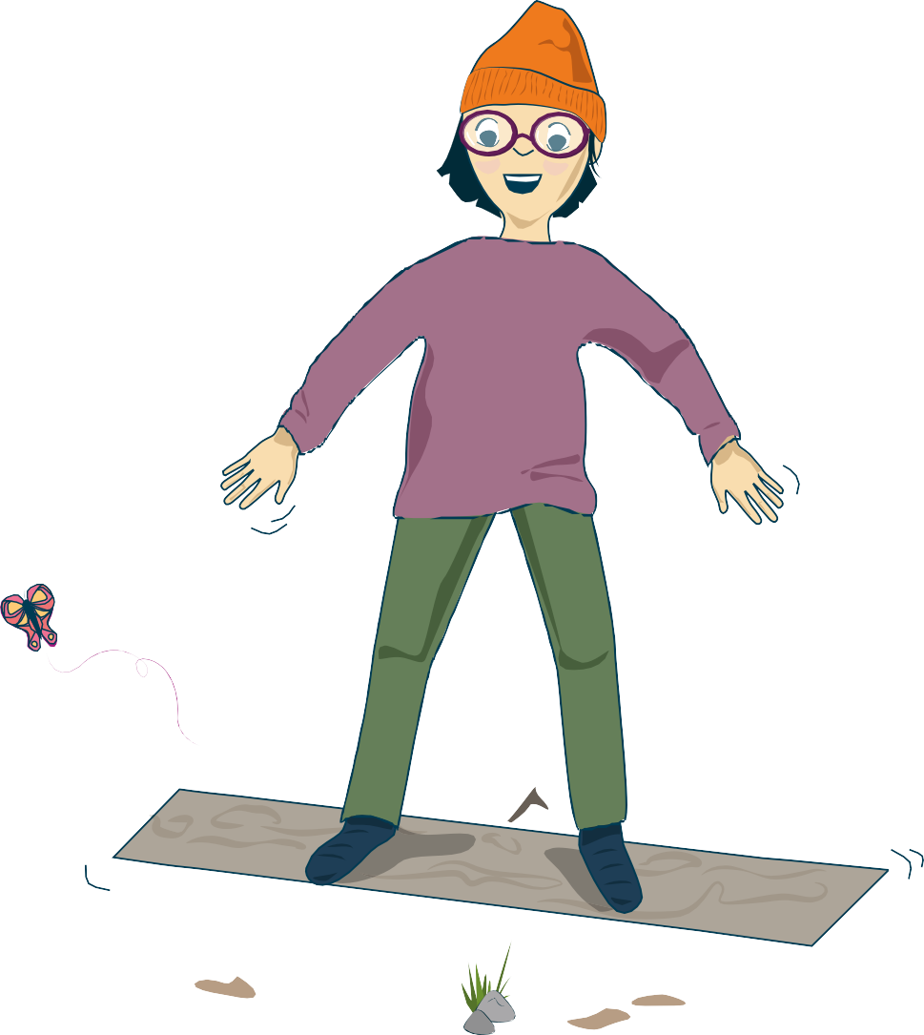

Balanseøving
Balanseøvelsar hjelper deg med å slappe av og hente deg inn igjen.
Du merkar at du byrjar å slappe av når:
du sukkar, gjespar eller spontant tek ein djup innpust
du produserer spytt og vil svelgje
pusten din blir djupare og rolegare
hendene dine blir varmare

Slide 21



















Skriv i dagboka
Skriv kva du vil, for eksempel:
tankar og spørsmål rundt følelsar
ting som er bra å hugse frå i dag
dine eigne tankar og følelsar rundt dette møtet
Ingen andre kjem til å lese det du skriv.

Slide 22
Korleis har du det akkurat no?
•
•

Slide 23

Avslutning

Slide 24

Du kan kontakte:
Kirkens SOS: Tlf. 22 40 00 40 og https://www.soschat.no/
Mental Helses hjelpetelefon: Tlf. 116 123
Blå Kors: chattetjeneste for barn og unge SnakkOmPsyken.no
Kors på halsen (Røde Kors for deg under 18 år):
Tlf. 800 333 21
Alarmtelefonen for barn og unge: Tlf. 116 111 og chat på https://www.116111.no/ungdom
Legevakten: Ring 116 117
for rask hjelp ved akutte problemer
Det er òg mogleg å ta kontakt med helsestasjonen for ungdom, skulehelsetenesta, psykisk helsehjelp for barn og unge der du bur, eller nokon som jobbar i din lokale kyrkjelyd.

